Slide 1
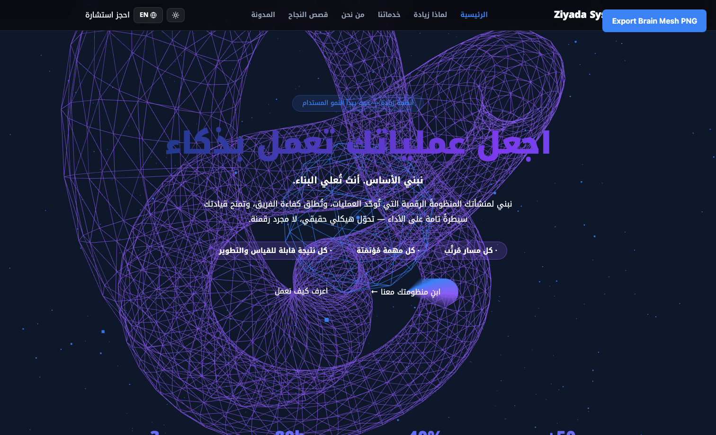
MOON TIER
Moon Tier Creative System
تصميم أكثر جرأة للمحتوى التنفيذي
خلفيات نهارية أخف + تباين أعلى للقراءة

Slide 2
MOOD
Moodboard وتوجيه الألوان
Day mood: خلفية أهدأ
Night mood: خلفية عميقة
استخدم نفس CTA البنفسجي لضمان الثبات

Slide 3
ELEMENTS
استخدام Brain Element
Ring منفصل للخلفيات
Core منفصل للنقاط المحورية
الجمع بينهم عند الرسائل الكبرى فقط

Slide 4
WORKFLOW
Workflow للإنتاج
Brief -> Storyboard -> Design -> Motion -> QA -> Publish
قالب جاهز للفريق بالكامل

Slide 5
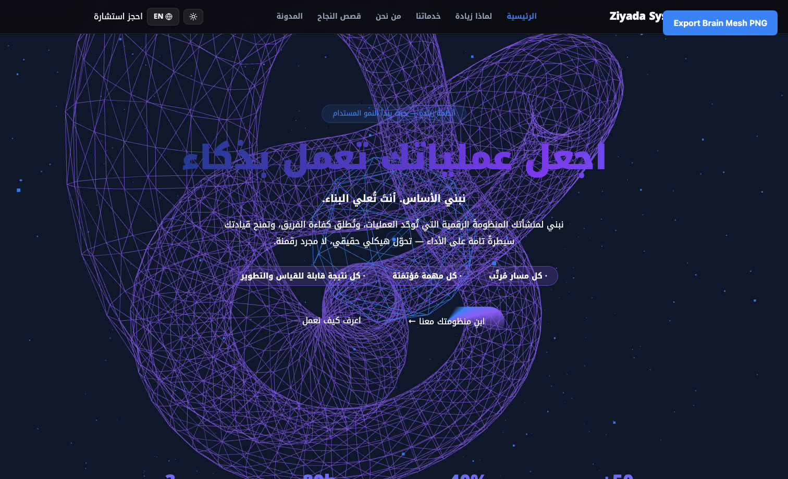
SHIP
جاهز للتنفيذ
كل الملفات مرفقة Open Source
قابل للتعديل للمنشورات، العروض، والريلز

